Slide 1
2
5
Leçon 11
Statistiques et probabilités
Tâche 11
Résoudre un problème en utilisant les graphes, les tableaux ou/et les paramètres d’un série statistique

Slide 4




Slide 5
Statistiques et probabilités
Leçon 11:
Tâche 10
Calculer la probabilité d’un événement contraire
Tache 11
Résoudre un problème en utilisant les graphes, les tableaux ou/et les paramètres d’un série statistique
C10
Consolidation 10
C11
Consolidation 11
C12
Consolidation 12

Slide 6
Résoudre un problème en utilisant les graphes, les tableaux ou/et les paramètres d’un série statistique
histogramme
répartition
paramètres
Médianes et diagrammes
L’élève doit être capable de:
Utiliser les médiane et les graphes pour comparer deux séries statistiques
Les outils:
Règles et papiers millimétrés
Pendant le feedback, attirer l’attention des élèves sur les erreurs fréquentes :
La significations des paramètres et l’utilités des diagrammes

Slide 7
Le feedback ne doit pas être un jugement sur l’élève ni sur ses capacités
Le feedback est une opportunité d’apprentissage pour les élèves en exploitant des erreurs ou de bonnes réponses
Le feedback permet aux élèves d’être conscients des critères de réussite d’une tâche
Le feedback encourage les élèves à identifier les erreurs à ne pas reproduire, ou alors les bonnes pratiques à renforcer
Demander aux élèves de justifier leurs réponses et de verbaliser leur raisonnement
Donner des feedbacks aux élèves de manière instantanée à chaque fois que l’occasion se présente (ne pas laisser passer des erreurs)
Donner un feedback spécifique, détaillé et objectif aux élèves:
  « Voici pourquoi c’est une bonne réponse »; « Voici ce que tu as bien fait … »
  « Voici pourquoi c’est une réponse incomplète. Voici l’erreur »
Ne pas donner de feedback ou donner du feedback de manière occasionnelle seulement
Donner un feedback générique sans préciser pourquoi: « Bien »; « C’est faux » ; « Excellent »
Porter un jugement de valeur sur l’élève: « Tu es intelligent »; « Tu es paresseux »; …
S’adresser uniquement à l’élève concerné
« Banque des pratiques pédagogiques efficaces »

Slide 9
10 min

Slide 10

Bonjour! Prêts pour démarrer notre séance? Allons-y!

Slide 11
2 min

Slide 12




Qui peut me rappeler la signification de ces icônes?
Demander à 3 élèves au hasard

Slide 13

Très bien.
L’enseignant incite les élèves à prendre conscient de ces comportement en classe et en dehors de la classe
Je travaille en binômes
Les élèves travaillent en autonomie

Slide 14

Voici une situation en classe. Que remarquez-vous ? Ce comportement est-il approprié ? Pourquoi ? Que faudrait-il améliorer ou changer ?
Demander à 3 élèves au hasard en justifiant leurs réponses

Slide 15
  C’est un mauvais comportement. L’élève n’est pas attentif.
L’élève bavarde ou chuchote pendant que son camarade donne une réponse.

Slide 16

  Voici le bon comportement:
Faire attention lorsqu'un autre élève parle n'est pas une simple règle de politesse. C'est une stratégie d'apprentissage active, un acte de respect qui construit la confiance du groupe, et une compétence sociale fondamentale pour le futur.

Slide 18

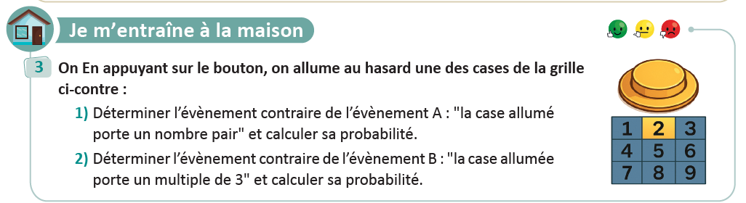
On commence par la correction de l’exercice maison de la séance précédente.
L’enseignant contrôle les réalisations d’un échantillon d’élèves avant de passer à la correction au tableau. Il fait un Rappel de définitions ou d’erreurs fréquentes etc
Page: 121

Slide 20

On va rappeler la définition de la moyenne d’une série statistique. Calculer la moyenne de cette série statistique?
L'enseignant accorde 30 secondes de réflexion aux élèves. Ensuite, il leur demande de consigner leurs réponses sur les ardoises.
Le tableau suivant présente la répartition des absences des élèves d’une classe de 20 élèves
Nombre d’heures | 0 ≤ N < 2 | 2 ≤ N < 4 | 4 ≤ N < 6 | 6 ≤ N < 8 | 8 ≤ N < 10
Nombre des élèves | 6 | 4 | 5 | 3 | 2
Centre de classe | 1 | 3 | 5 | 7 | 9
Effectif cumulé | 6 | 10 | 15 | 18 | 20
m= $\frac{6×1+4×3+…………………………………………………………………………….}{……………………………..}$
les élèves de cette classe se sont absentés en moyenne………………………………………..

Slide 21
Rappelez vous: la moyenne signifie que si on partage le total des heures d’abscences en les élèves on trouve que chaque est absenté 4h pendant le mois .
L'enseignant doit insisté sur la compréhension de la signification de la moyemme.
Nombre d’heures | 0 ≤ N < 2 | 2 ≤ N < 4 | 4 ≤ N < 6 | 6 ≤ N < 8 | 8 ≤ N < 10
Nombre des élèves | 6 | 4 | 5 | 3 | 2
Centre de classe | 1 | 3 | 5 | 7 | 9
Effectif cumulé | 6 | 10 | 15 | 18 | 20
m= $\frac{6×1+4×3+5×5+3×7+2×9}{20.}=\frac{6+12+25+21+18}{20}=\frac{82}{20}=4,1$
les élèves de cette classe se en moyenne 4 h pendant le mois.

Slide 22
rappelez vous que la classe médiane est la classe qui contient la valeur du caractère qui partage les effectifs en deux parties égales
L'enseignant rappelle l’effectif, l’effectif total et la classe modale.
La répartition des adhérents d’un club sportif selon leur âge est la suivante:
âges | $$14≤a<18$$ | $$18≤a<20$$ | $$20≤a<22$$ | $$22≤a<24$$ | $$24≤a<26$$ | total
Nombre d’adhérents | 10 | 6 | 4 | 3 | 2 | 25
Effectif cumulé | 10 | 16 | 20 | 23 | 25
la classe médiane est :……………………..
……………………………………………………………………………………………………….
On suppose que La médiane est de 18,3 ans. Que signifie cette valeur?

Slide 23
rappelez vous que la classe médiane est la classe qui contient la valeur du caractère qui partage les effectifs en deux parties égales.
L'enseignant rappelle l’effectif, l’effectif total et la classe modale.
âges | $$14≤a<18$$ | $$18≤a<20$$ | $$20≤a<22$$ | $$22≤a<24$$ | $$24≤a<26$$ | total
Nombre d’adhérents | 10 | 6 | 4 | 3 | 2 | 25
Effectif cumulé | 10 | 16 | 20 | 23 | 25
la classe qui correspond au plus grand effectif est:$18≤a<20$
On suppose que La médiane est de 18,3 ans. Que signifie cette valeur?
La moitié des adhérents ont des âges inférieurs à 18 ans et l’autre moitié ont des âges supérieurs à 18 ans

Slide 24
Bien! Voici un résumé des rappels.
L'enseignant lit et explique
La moyenne est la valeur du caractère que chaque individu aurait si la somme totale des valeurs était répartie d’une façon équitable.
La classe médiane est la classe qui correspond au 1^{ier} effectif cumulé supérieur ou égal à la moitié de l’effectif total.
La médiane est la valeur du caractère telle que la moitié des effectifs ont des valeurs de caractère supérieures à la médiane et l’autre moitié ont des valeurs de caractère inférieur à celle-ci.

Slide 25
2 min

Slide 26

Observez la figure ci-dessous, exprimez vos avis à propos de la question ci-dessous :
L’enseignant donne 30s aux élèves pour réfléchir, puis invite deux ou trois d'entre eux à répondre.
Voici deux histogrammes qui représentent la répartition des notes des élèves de deux classes. Interpréter les deux diagrammes

Slide 27
A la fin de cette séance, vous serez capables de:
Résoudre un problème en utilisant les graphes, les tableaux ou/et les paramètres d’une série statistique

Slide 29
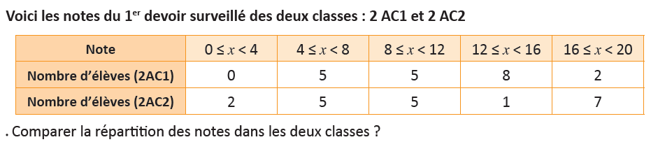
Je vais utiliser la moyenne, la médiane et les graphiques pour déterminer dans quelle classe la répartition des notes est la meilleure.
L’enseignant explique les calculs des pourcentages et les amplitudes.
On va utiliser les moyennes, les médianes et les graphiques pour comparer la répartition des notes dans les deux classes

Slide 30
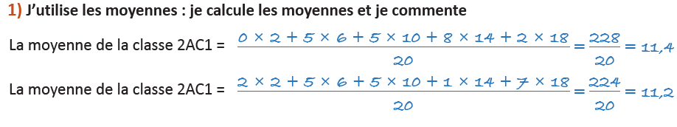
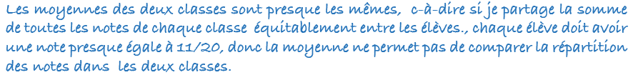
Maintenant je vais vous commencer en 1ère étape comparer les 2 moyennes.
L’enseignant explique et verbalise les étapes.
$$11,4≈11,2$$
J’interprète:

Slide 31
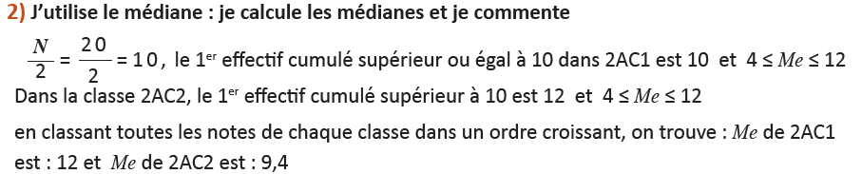
Dans cette 2ème étape je vais utiliser la médiane.
L’enseignant explique
J’interprète

Slide 32
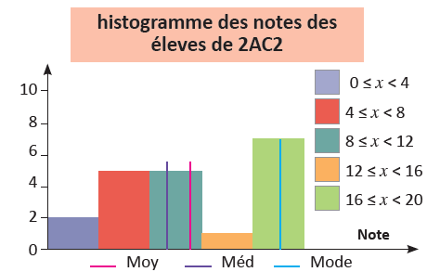
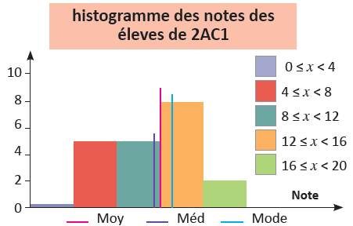
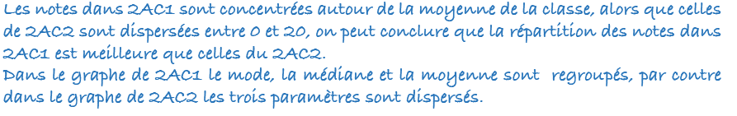
Voici 3ème étape j’utilise les histogrammes.
L’enseignant explique et verbalise les étapes( erreur sur élèves!! ).
J’interprète:

Slide 33
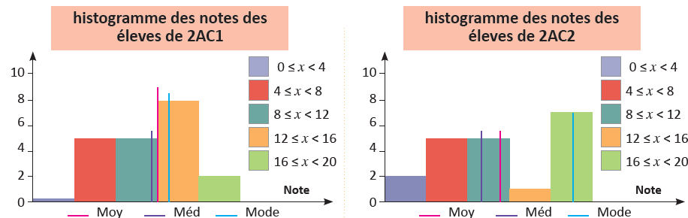
Voici la conclusion.
L’enseignant explique la différence entre les deux histogrammes.
La médiane de 2AC1 est 12
celle de 2AC2 est 9,4
50% des élèves de 2AC1 ont des notes > 12
50% des élèves de 2AC2 ont des notes > 9
Pour 2AC1 les notes sont concentrées autour de la moyenne
Pour 2AC2 les notes sont dispersées
Conclusion
Les notes sont mieux réparties dans 2AC1 que dans 2AC2

Slide 35
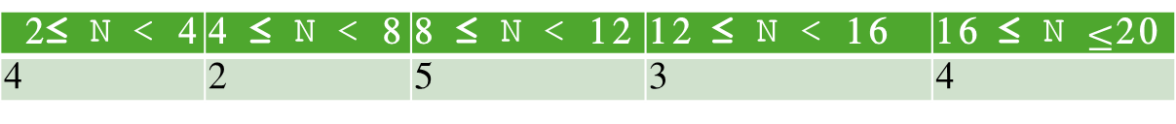


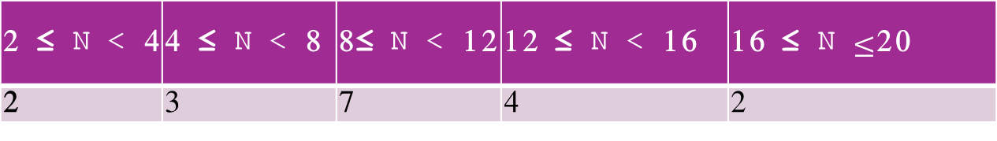
Observez et interpréter les moyennes et les médianes des deux séries statistiques.
L'enseignant accorde 30 secondes de réflexion aux élèves. Ensuite, il leur demande de consigner leurs réponses sur les ardoises et choisit au hasard à deux élèves pour justifier oralement leurs réponses
La répartition des notes des élèves de deux classes de 18 élèves est la suivante:
2ac2
2≤ N < 4 | 4 ≤ N < 8 | 8 ≤ N < 12 | 12 ≤ N < 16 | 16 ≤ N $≤$20
4 | 2 | 5 | 3 | 4
$$m=10,2$$
$$Me=9,6$$
2ac1
2 ≤ N < 4 | 4 ≤ N < 8 | 8≤ N < 12 | 12 ≤ N < 16 | 16 ≤ N $≤$20
2 | 3 | 7 | 4 | 2
$$m=10,2$$
$$Me=12$$
Observez et interpréter les moyennes et les médianes des deux séries statistiques

Slide 36
rappelez vous que les amplitudes des classes = valeur maximale de la classe – sa valeur minimale
L'enseignant affiche et explique .
Les deux classes ont la même moyenne.
La médiane de 2AC1 > la médiane 2AC2
La moitié des élèves de 2AC2 ont des notes < 9,6 et l’autre moitié ont des notes>9,6
La moitié des élèves de 2AC1 ont des notes < 12 et l’autre moitié a des notes >12
Donc: les notes sont mieux réparties dans la classe 1 que dans 2

Slide 37
observez les deux graphiques et complétez.
L'enseignant accorde 30 secondes de réflexion aux élèves. Ensuite, il leur demande de consigner leurs réponses sur les ardoises et choisit au hasard à deux élèves pour justifier oralement leurs réponses
2AC1
2AC2
Les sont …………… autour de la moyenne
Les notes sont …………………..

Slide 38
Rappelez vous que: pour analyser les graphique on observe la répartition des valeurs du caractère autour de la moyenne.
L’enseignant explique le choix des unités.
Les notes sont mal réparties autour de la moyennes (dispersées)
Les notes sont concentrées autour de la moyenne

Slide 40


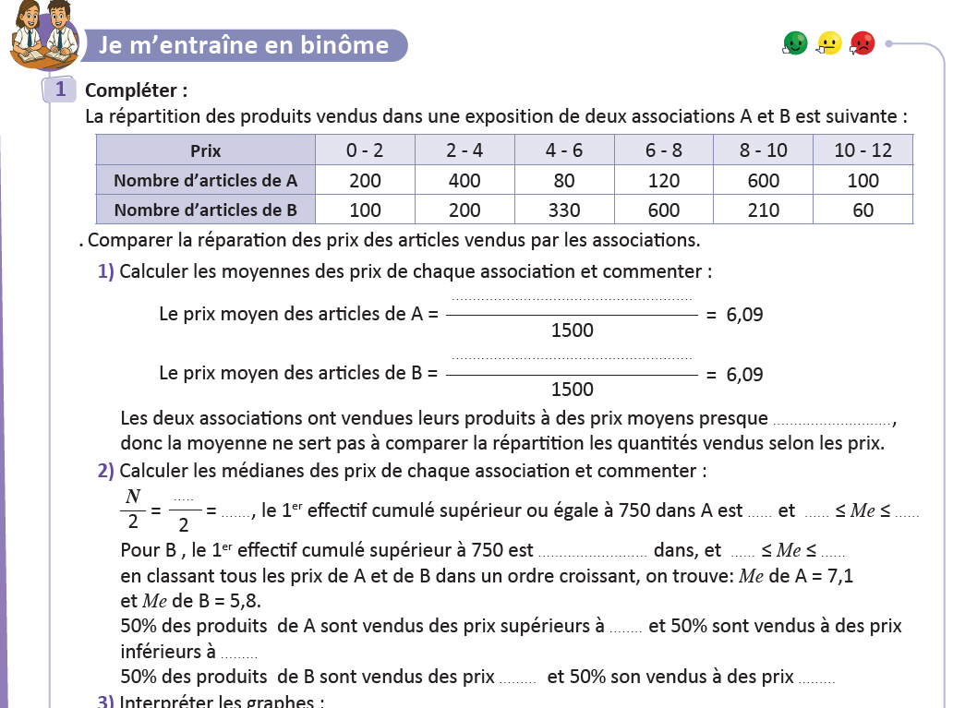
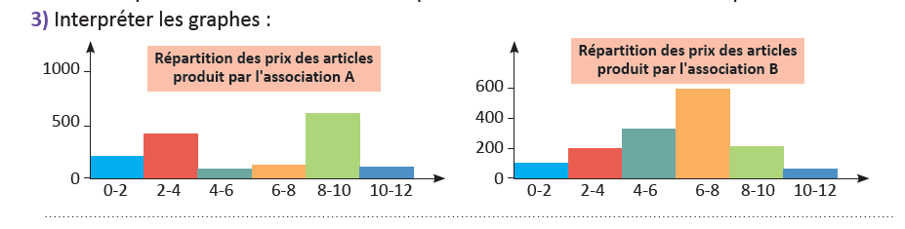
Travaillez individuellement puis discutez en binômes vos réponses.
L'enseignant accorde 2 min au travail individuel puis une minute de discussion. Il circule pour contrôler et donner des indications en cas de besoin.
Page:123

Slide 41
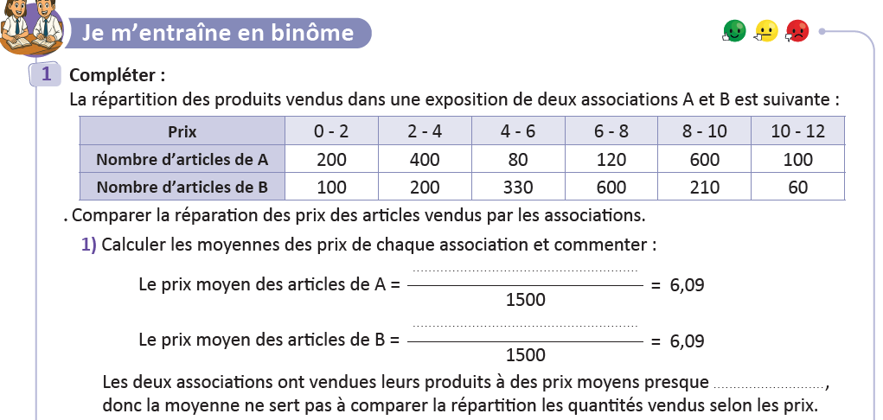
Prenez la correction sur vos livrets.
L’enseignant circule entre les rangs et contrôle les livrets.
$$1×200+3×400+5×80+7×120+9×600+11×100$$
$$1×100+3×200+5×330+7×600+9×210+11×60$$
Égal à 6,09

Slide 42
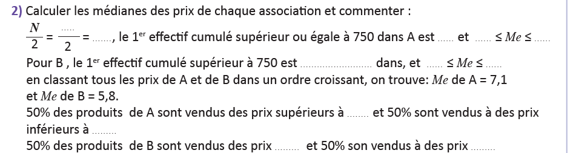
Prenez la correction sur vos livrets.
L’enseignant circule entre les rangs et contrôle les livrets.
1500
750
800
6
8
1230
6
8
7,1
7,1
5,8
5,8

Slide 43
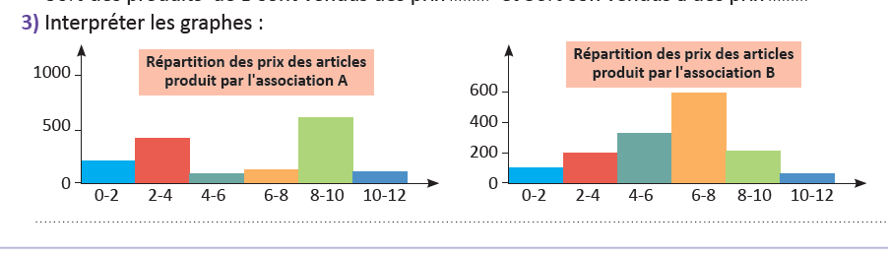
Prenez la correction sur vos livrets.
L’enseignant circule entre les rangs et contrôle les livrets.
Les prix sont mieux repartis dans l’association B que dans l’association A

Slide 44
7 min

Slide 45
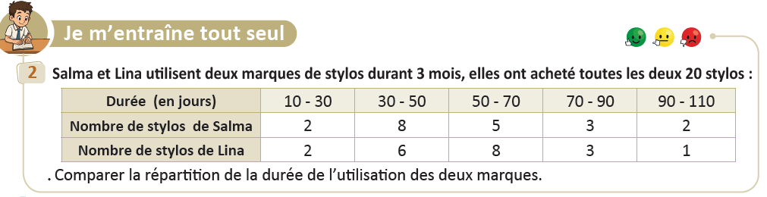
Prenez votre livret et votre crayon, puis répondez individuellement aux exercices. Vous avez 10 min
L’enseignant vérifie les productions des élèves, donne une aide individuelle en cas de difficulté et oriente les élèves ayant terminé vers le défi.
Page:123

Slide 46

Le temps est terminé. Voyons ensemble la solution des exercices.
L’enseignant accorde 5 min pour donner l’occasion aux élèves de présenter leurs productions et corrige au tableau.
Temps Écoulé

Slide 48

Qui peut me dire ce que nous avons appris aujourd’hui?
L’enseignant encourage les à exprimer ce qu’ils ont appris avec leurs propres mots

Slide 49
Dans cette séance nous avons appris comment comparer la répartition des valeurs d’un caractère on utilisant la moyenne; la médiane et le graphe:
L’enseignant donne un rappel de la séance.
Si deux séries statistiques ont des moyennes égales
On compare leurs médianes à fin de déterminer quelle série a une médiane la plus petite
L’analyse des graphiques permet de conclure que la série dont les valeurs du caractère sont concentrées autour de la moyenne présente une meilleure répartition.

Slide 50
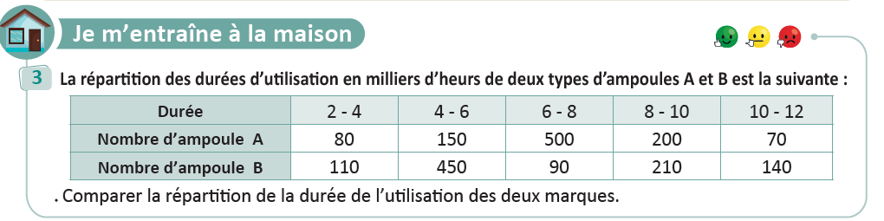
Voici l’exercice à faire à la maison pour la séance prochaine.
L’enseignant incite les élèves à faire l’exercice à la maison, puis clôt la séance..
Page:123

Slide 51

C’est la fin de notre séance. N’oubliez pas de réviser votre leçon
L’enseignant incite les élèves à faire l’exercice à la maison, puis clôt la séance..

